Slide 1
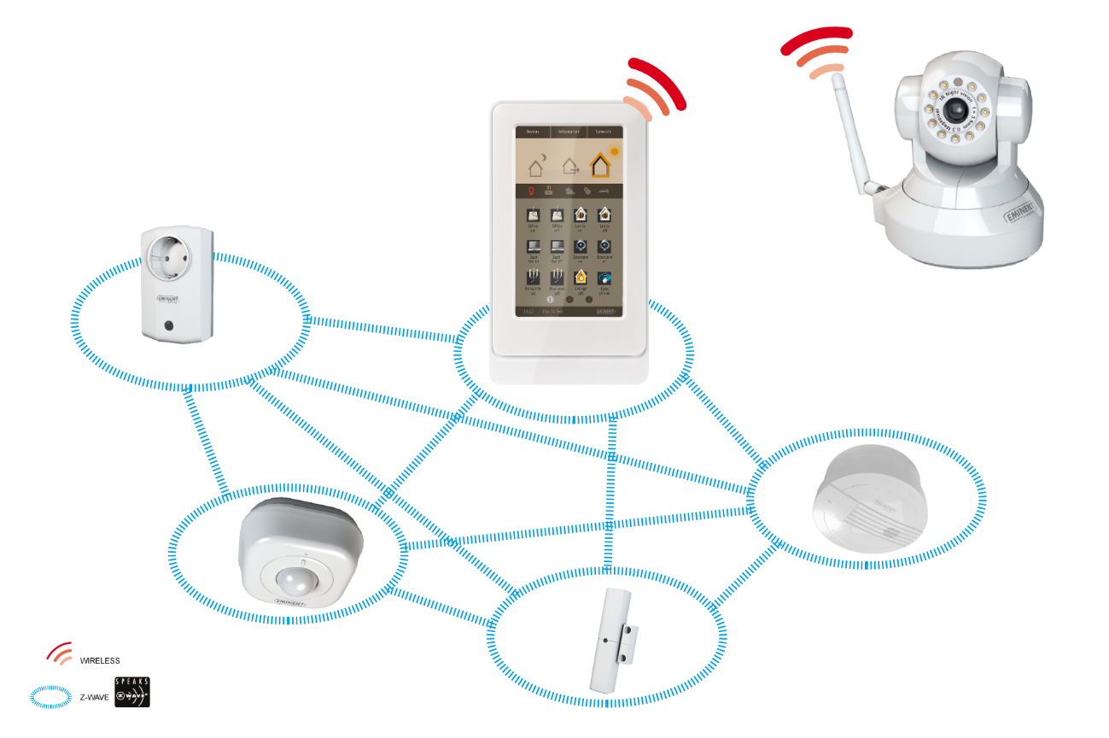

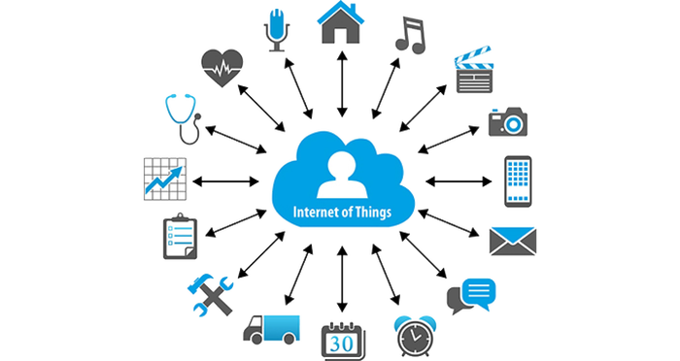
Integratie van draadloze aspecten | Hogeschool Utrecht
René de Kluis
Student Technische Informatica
Introductie
Onderzoeksvraag
Conclusie
Aanbevelingen
Aangezien Internet of Things toepassingen steeds vaker voor komen in onze maatschappij, wil de Hogeschool Utrecht dit opnemen in het curriculum Technische Informatica van HBO-ICT. Alleen wordt bij deze opleiding gewerkt met de Arduino Due. Dit is een microcontroller waarmee studenten moeten programmeren. Deze microcontroller heeft geen geïntegreerde Wifi of Bluetooth modules, waardoor draadloze aspecten niet in de huidige cursussen van Technische Informatica voor komen.
“Hoe kan een nieuwe microcontroller met geïntegreerde wifi en/of bluetooth in de huidige libraries en tools van de Hogeschool Utrecht opgenomen worden, zodat draadloze communicatie aspecten toegevoegd kunnen worden in de opgaven van Technische Informatica?”
Aansturing kan opgenomen worden in de BMPTK make tool
Wifi en/ of Bluetooth library kan toegevoegd worden aan de HWLIB library
RTOS kan NIET gebruikt worden op de esp32. Dit komt aangezien FreeRTOS in de aansturing van de microcontroller zit.
Ondanks dat de RTOS van de Hogeschool Utrecht niet gebruikt kan worden, kunnen alle opdrachten van het curriculum Technische Informatica met de esp32 gerealiseerd worden. Hierdoor is het mogelijk om deze microcontroller in het curriculum te implementeren en draadloze communicatie aspecten toe te voegen aan de cursussen.
Esp32 bij alle cursussen van Technische Informatica implementeren
Betere documentatie nodig in de BMTPK make tool
Verder onderzoek naar de aansturing van de esp32
Methode
Onderzoek gedaan naar:
Verschillende microcontroller met geïntegreerd Wifi en/ of Bluetooth
Opgaven van het curriculum Technische Informatica
Implementatiemogelijkheden voor draadloze communicatie aspecten binnen de cursussen
Werking van huidige libraries en tools van de Hogeschool Utrecht
Doelstellingen
De doelstelling van dit onderzoek is binnen het curriculum Technische Informatica van de Hogeschool Utrecht een nieuwe microcontroller te implementeren, waarbij een Wifi en/ of Bluetooth module geïntegreerd zit. Aangezien de studenten werken met libraries en tools van die door de Hogeschool Utrecht gemaakt zijn, zal de aansturing van de microcontroller hier ook in opgenomen dienen te worden. Hierdoor kunnen draadloze communicatie aspecten toegevoegd worden aan de huidige opgaven van Technische Informatica.
Contact
Auteur: René de Kluis
(Student Technische Informatica)
Email: rdekluis@Hotmail.com
Tel. +31 (0)6 429 405 74

